Slide 1
Курсовая работа Тишиной Светланы Михайловны
ГОУ средняя общеобразовательная школа с углублённым изучением английского языка № 548

Slide 2
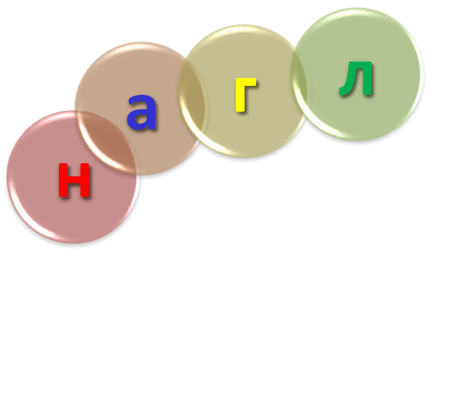
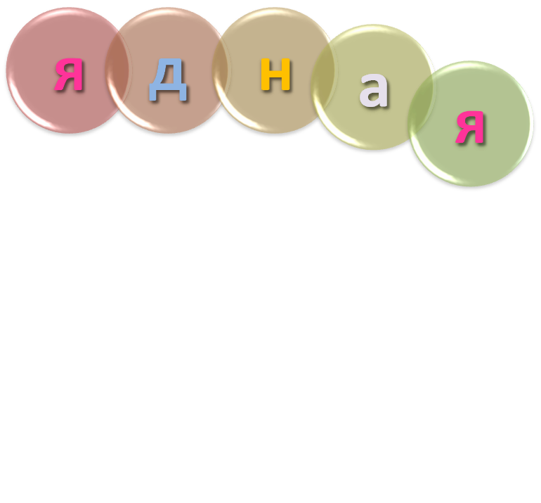

Slide 3
Тема: Угол
Угол – это геометрическая фигура, образованная двумя лучами, исходящими из одной точки.

Slide 4
Как построить угол?

Slide 5
Вершина угла – это точка, из которой выходят лучи.
Стороны угла – это лучи, которые образуют угол.

Slide 6
Как можно показать угол?
1
β

Slide 7
A
O
∠ O
O
B
∠ АОВ

Slide 8
A
B
O
АОВ
BОA
О – вершина
ОА, ОВ – стороны
∠ АОВ (∠ BОA)

Slide 10
Делаем новые открытия!
Задача урока:
выяснить
способ сравнения углов

Slide 11
Итог урока
Научиться сравнивать углы.
Получить удовольствие
от учебного труда.

Slide 12
Открытие 1
НАЛОЖЕНИЕ

Slide 13
Открытие 2
ВИДЫ УГЛОВ

Slide 14
ПРЯМОЙ УГОЛ
тупой угол
острый угол

Slide 15
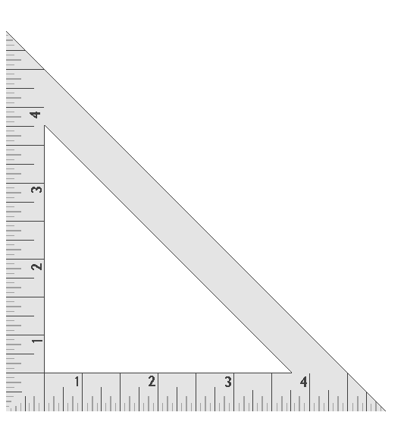
Открытие 3
И понимает каждый школьник, Что очень нужен всем…
Угольник

Slide 16
прямой угол
острый угол
тупой угол

Slide 17
Делаем новые открытия!
Задачи урока
Открытие 1:
выяснить способ сравнения углов
Открытие 2:
узнать названия разных углов
Открытие 3:
познакомиться с новым инструментом

Slide 18
Итог урока
Научились сравнивать углы.
Получили удовольствие
от учебного труда.

Slide 19
Назовите фигуры и их углы

Slide 20
МОЛОДЦЫ!

Slide 21
ЗАПИШИТЕ ДОМАШНЕЕ ЗАДАНИЕ !

